Slide 1

Digital_Fabrication_Studio.07
Molding & Casting – materials, finishes, processes
Massimo Menichinelli massimo.menichinelli@aalto.fi
@openp2pdesign http://www.slideshare.net/openp2pdesign
12.10.2012

Slide 2
Today:
* Mold
* Designing a mold
* Casting into a mold

Slide 3
01.
Mold: what can you get out of it?

Slide 4
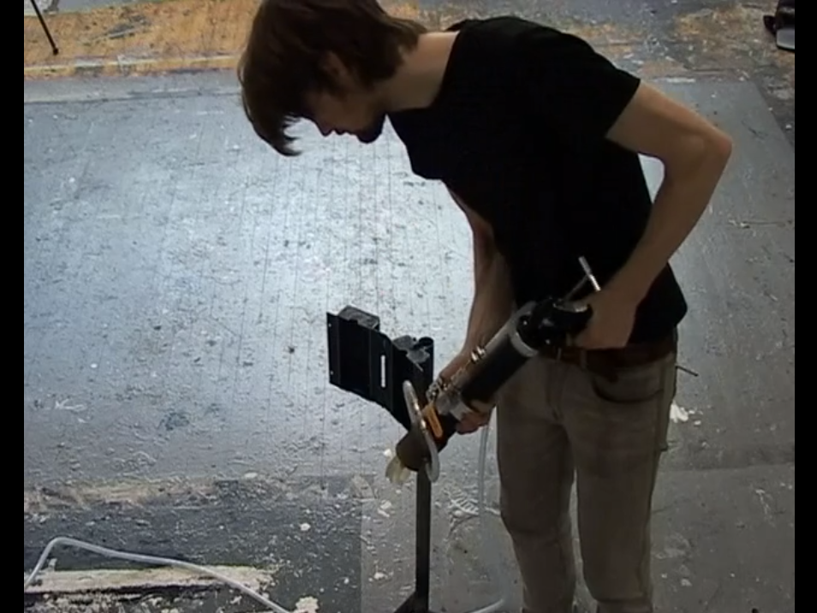
DIY Blow Molding Gun
Frustrated by the limited access to plastic blow-moulding equipment, George Fereday developed his own, outfitting a standard 'mastic gun'.
Source: https://vimeo.com/12940879
http://www.core77.com/blog/object_culture/george_feredays_personal_blow_molding_gun__16846.asp
Notes:
Un progetto digitale da maker, invece, riassume i due precedenti casi: si ha un controllo manuale di uno specifico materiale ma con l'aiuto di una dimensione di dati e di strumenti digitali spesso creati o modificati dallo stesso maker che permetttono un controllo ancora maggiore.

Slide 5
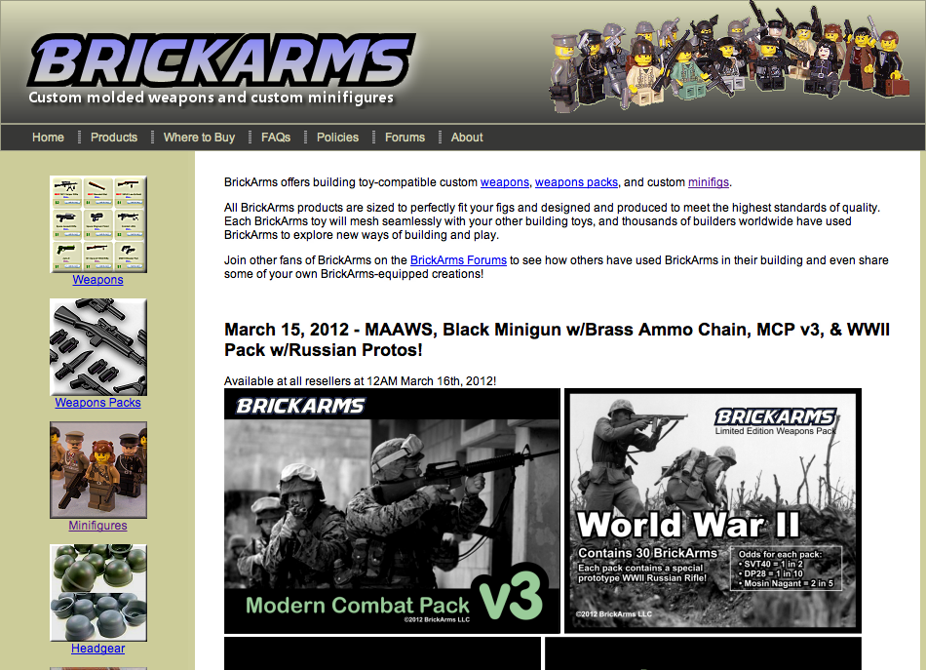
Brickarms: hacking and casting LEGO toys
BrickArms offers building toy-compatible custom weapons, weapons packs, and custom minifigs.
Source: http://www.brickarms.com/
Notes:
Un progetto digitale da maker, invece, riassume i due precedenti casi: si ha un controllo manuale di uno specifico materiale ma con l'aiuto di una dimensione di dati e di strumenti digitali spesso creati o modificati dallo stesso maker che permetttono un controllo ancora maggiore.

Slide 6
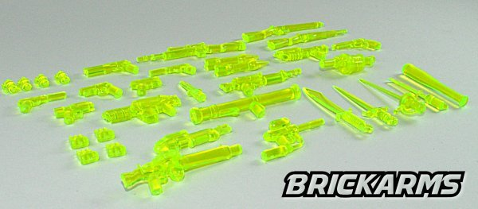
Brickarms: hacking and casting LEGO toys
A set of pieces.
Source: http://www.flickr.com/photos/enigmabadger/4149563340/in/photostream
Notes:
Un progetto digitale da maker, invece, riassume i due precedenti casi: si ha un controllo manuale di uno specifico materiale ma con l'aiuto di una dimensione di dati e di strumenti digitali spesso creati o modificati dallo stesso maker che permetttono un controllo ancora maggiore.

Slide 7
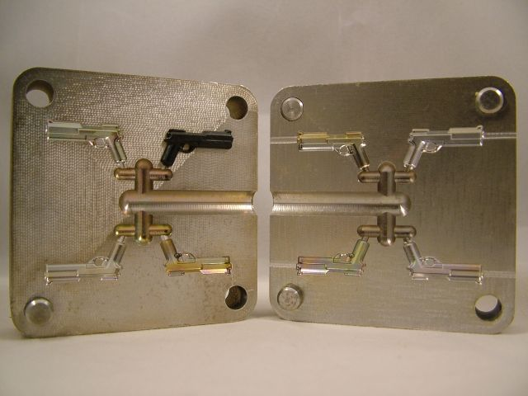
Brickarms: hacking and casting LEGO toys
The two-side mold (for injection moulding).
Source: http://www.flickr.com/photos/enigmabadger/4335841517/in/photostream
Notes:
Un progetto digitale da maker, invece, riassume i due precedenti casi: si ha un controllo manuale di uno specifico materiale ma con l'aiuto di una dimensione di dati e di strumenti digitali spesso creati o modificati dallo stesso maker che permetttono un controllo ancora maggiore.

Slide 8
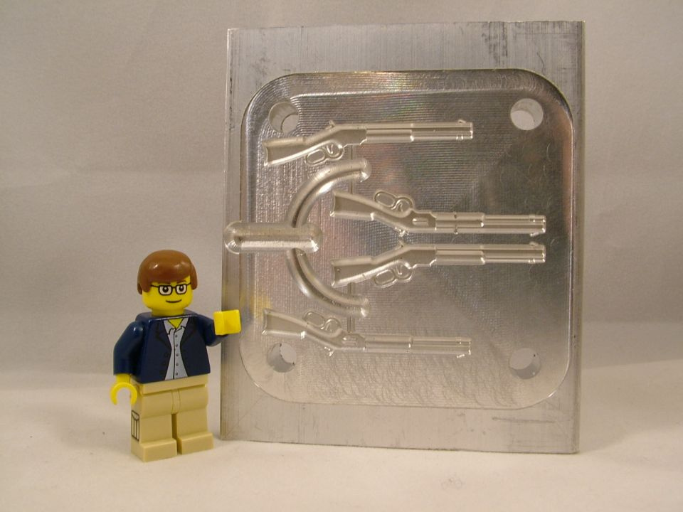
Brickarms: hacking and casting LEGO toys
The two-side mold (for injection moulding).
Source: http://www.flickr.com/photos/enigmabadger/4864781771/in/photostream
Notes:
Un progetto digitale da maker, invece, riassume i due precedenti casi: si ha un controllo manuale di uno specifico materiale ma con l'aiuto di una dimensione di dati e di strumenti digitali spesso creati o modificati dallo stesso maker che permetttono un controllo ancora maggiore.

Slide 9

Brickarms: hacking and casting LEGO toys
Do you know this guy?
(Here's the answer)
Source: http://www.flickr.com/photos/enigmabadger/3643236010/in/photostream
Notes:
Un progetto digitale da maker, invece, riassume i due precedenti casi: si ha un controllo manuale di uno specifico materiale ma con l'aiuto di una dimensione di dati e di strumenti digitali spesso creati o modificati dallo stesso maker che permetttono un controllo ancora maggiore.

Slide 10
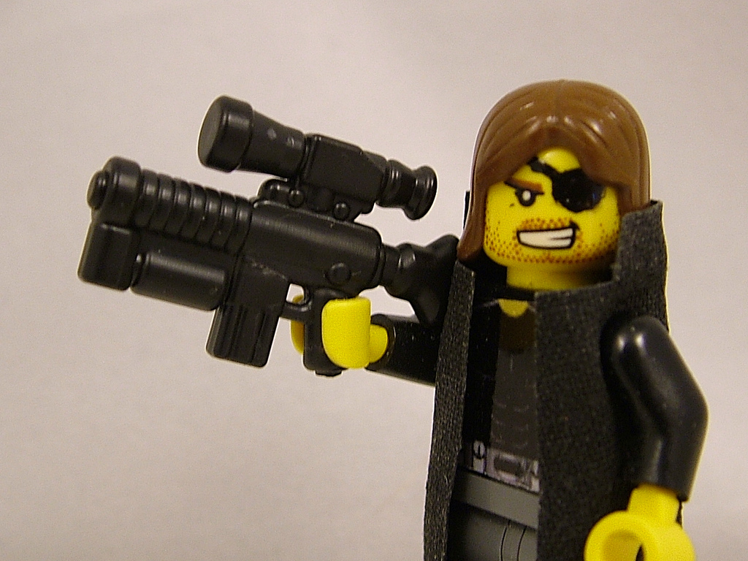
Brickarms: hacking and casting LEGO toys
Do you know this guy?
(Here's the answer)
Source: http://www.flickr.com/photos/enigmabadger/6010441876/in/photostream
Notes:
Un progetto digitale da maker, invece, riassume i due precedenti casi: si ha un controllo manuale di uno specifico materiale ma con l'aiuto di una dimensione di dati e di strumenti digitali spesso creati o modificati dallo stesso maker che permetttono un controllo ancora maggiore.

Slide 11
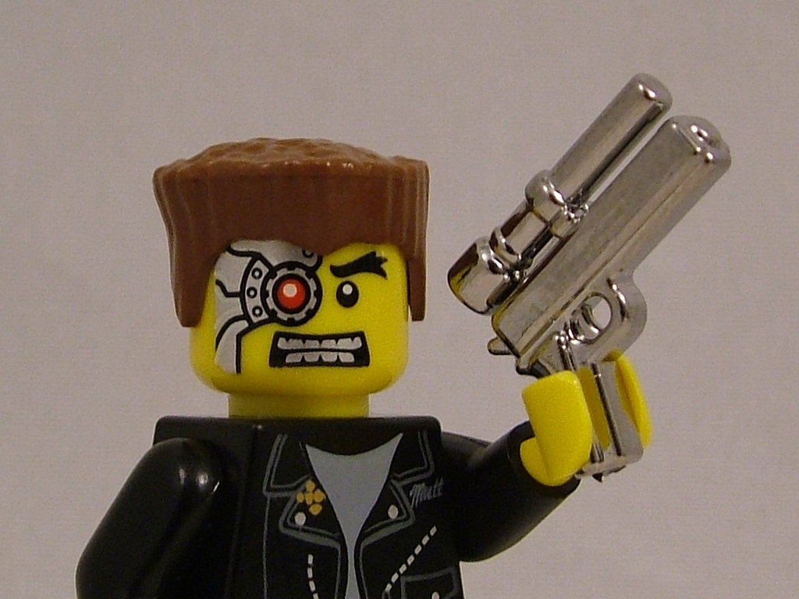
Brickarms: hacking and casting LEGO toys
Do you know this guy?
(Here's the answer)
Source: http://www.flickr.com/photos/enigmabadger/6174048858/in/photostream
Notes:
Un progetto digitale da maker, invece, riassume i due precedenti casi: si ha un controllo manuale di uno specifico materiale ma con l'aiuto di una dimensione di dati e di strumenti digitali spesso creati o modificati dallo stesso maker che permetttono un controllo ancora maggiore.

Slide 12
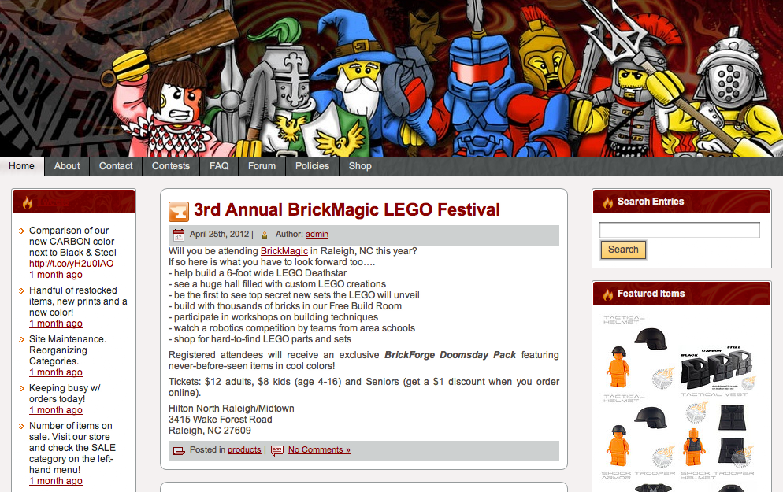
BrickForge: hacking and casting LEGO toys
“We consider ourselves intermediaries between the community and the lumbering Danish company.”
Source: http://www.brickforge.com/
http://blog.makezine.com/2011/10/12/make-interviews-indie-lego-molder-brickforge/
Notes:
Un progetto digitale da maker, invece, riassume i due precedenti casi: si ha un controllo manuale di uno specifico materiale ma con l'aiuto di una dimensione di dati e di strumenti digitali spesso creati o modificati dallo stesso maker che permetttono un controllo ancora maggiore.

Slide 13
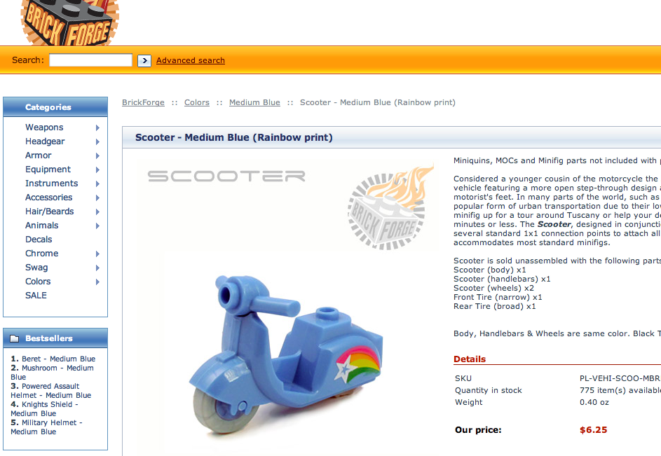
BrickForge: hacking and casting LEGO toys
(Almost) anything that you cannot find in a LEGO store...
Source: http://www.brickforge.com/store/product.php?productid=17777&cat=0&page=
Notes:
Un progetto digitale da maker, invece, riassume i due precedenti casi: si ha un controllo manuale di uno specifico materiale ma con l'aiuto di una dimensione di dati e di strumenti digitali spesso creati o modificati dallo stesso maker che permetttono un controllo ancora maggiore.

Slide 14
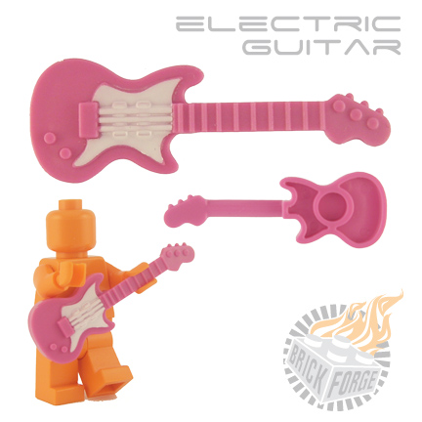
BrickForge: hacking and casting LEGO toys
(Almost) anything that you cannot find in a LEGO store...
Source: http://www.flickr.com/photos/42832748@N05/5680269752/in/photostream
Notes:
Un progetto digitale da maker, invece, riassume i due precedenti casi: si ha un controllo manuale di uno specifico materiale ma con l'aiuto di una dimensione di dati e di strumenti digitali spesso creati o modificati dallo stesso maker che permetttono un controllo ancora maggiore.

Slide 15
Few insights about their process
Having designed the element how do you create the mold?
Once the element is designed a mold is created out of aluminum stock using a CNC milling machine. Most of the time we bundle several accessories together on the same aluminum block. In dealing with such small scale elements we need to insure that every detail is accurate up to 1/10 of a millimeter!
I assume you use ABS. When you get it, in what sort of form does it arrive?
Once the aluminum mold is created it is slotted inside an injection machine and the magic begins. ABS pellets are mixed with a dye and then poured into a hopper. A heating cylinder and reciprocating screw located inside the injection machine feeds the molten ABS into the mold via gates and channels, that then defines the final shape of the object.
Source: http://blog.makezine.com/2011/10/12/make-interviews-indie-lego-molder-brickforge/

Slide 16
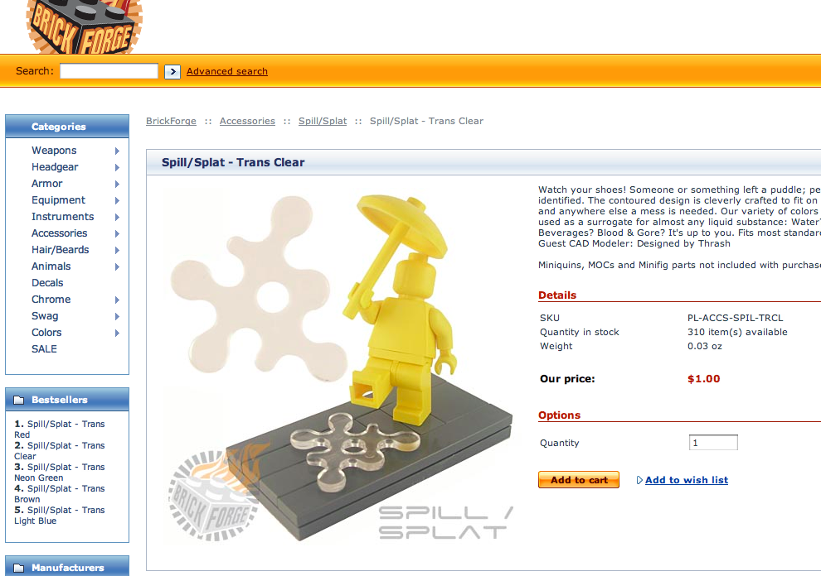
BrickForge: hacking and casting LEGO toys
You can be even creative and play with the materials and their attached meanings...
Source: http://www.brickforge.com/store/product.php?productid=17563&cat=462&page=1=
Notes:
Un progetto digitale da maker, invece, riassume i due precedenti casi: si ha un controllo manuale di uno specifico materiale ma con l'aiuto di una dimensione di dati e di strumenti digitali spesso creati o modificati dallo stesso maker che permetttono un controllo ancora maggiore.

Slide 17
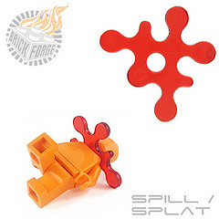
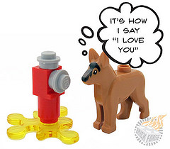
BrickForge: hacking and casting LEGO toys
I mean, really creative....
Source: http://www.brickforge.com/?p=636
Notes:
Un progetto digitale da maker, invece, riassume i due precedenti casi: si ha un controllo manuale di uno specifico materiale ma con l'aiuto di una dimensione di dati e di strumenti digitali spesso creati o modificati dallo stesso maker che permetttono un controllo ancora maggiore.

Slide 18
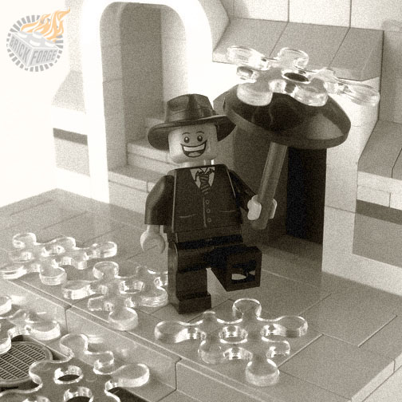
BrickForge: hacking and casting LEGO toys
I mean, really creative....
Source: http://www.flickr.com/photos/42832748@N05/6030380030/in/photostream
Notes:
Un progetto digitale da maker, invece, riassume i due precedenti casi: si ha un controllo manuale di uno specifico materiale ma con l'aiuto di una dimensione di dati e di strumenti digitali spesso creati o modificati dallo stesso maker che permetttono un controllo ancora maggiore.

Slide 19
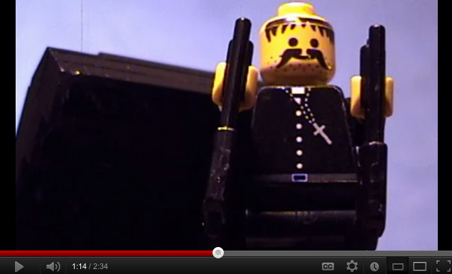
… and what can I do with these toys?
And then the fake trailer is so popular, that fans make even a Lego version..
Source: http://youtu.be/XtkHygcTC8A
Notes:
Un progetto digitale da maker, invece, riassume i due precedenti casi: si ha un controllo manuale di uno specifico materiale ma con l'aiuto di una dimensione di dati e di strumenti digitali spesso creati o modificati dallo stesso maker che permetttono un controllo ancora maggiore.

Slide 20



With more than one possible media strategy
A side character from a movie, then a trailer of a fake movie inside another movie, the the trailer becomes popular and becomes a real movie.
Source: http://en.wikipedia.org/wiki/Spy_Kids http://en.wikipedia.org/wiki/Grindhouse_(film)
http://en.wikipedia.org/wiki/Machete_(film)
Notes:
Un progetto digitale da maker, invece, riassume i due precedenti casi: si ha un controllo manuale di uno specifico materiale ma con l'aiuto di una dimensione di dati e di strumenti digitali spesso creati o modificati dallo stesso maker che permetttono un controllo ancora maggiore.

Slide 21

… and that's not the only case!
Many different adaptions, photos and videos can be found online.
(Solution for the above picture here)
Source: http://www.flickr.com/photos/catsy/5948099285/in/pool-1206921@N23
http://www.flickr.com/groups/1206921@N23/ http://speckyboy.com/2009/06/12/24-lego-stop-motion-films-mimicking-cool-movies-scenes/
Notes:
Un progetto digitale da maker, invece, riassume i due precedenti casi: si ha un controllo manuale di uno specifico materiale ma con l'aiuto di una dimensione di dati e di strumenti digitali spesso creati o modificati dallo stesso maker che permetttono un controllo ancora maggiore.

Slide 22
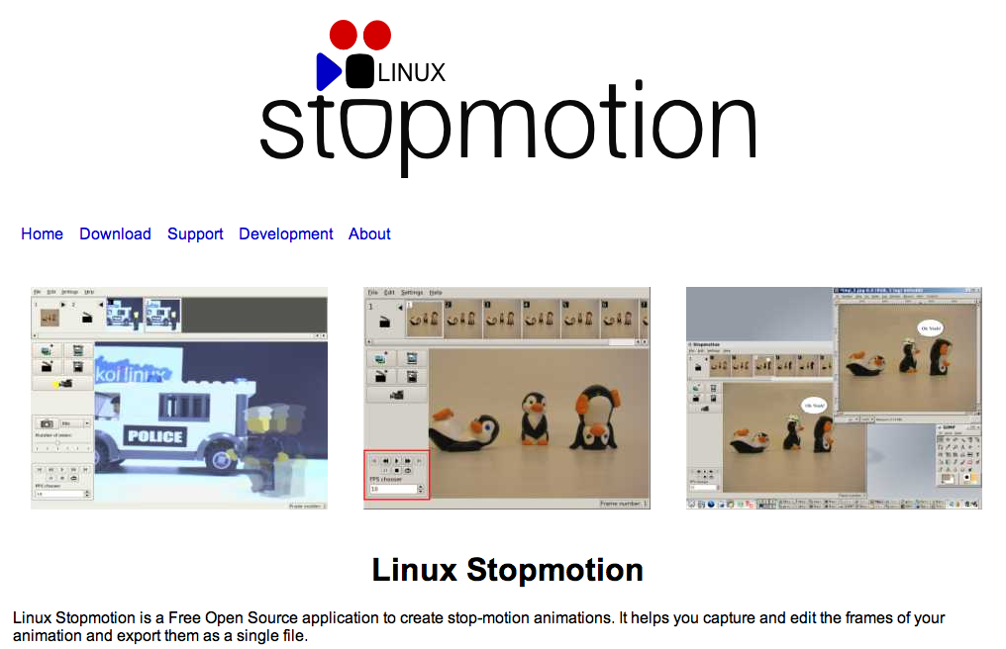
… and there's an open software for this!
Linux Stopmotion is a Free Open Source application to create stop-motion animations. It helps you capture and edit the frames of your animation.
Source: http://linuxstopmotion.org/
Notes:
Un progetto digitale da maker, invece, riassume i due precedenti casi: si ha un controllo manuale di uno specifico materiale ma con l'aiuto di una dimensione di dati e di strumenti digitali spesso creati o modificati dallo stesso maker che permetttono un controllo ancora maggiore.

Slide 23
02.
Molding: how to design and mill a mold

Slide 24
Mold: choose your type
A mold can be 1-side or 2-side (or you may not need a mold). So start from these questions:
* positive or negative shape? A mold or an object?
* which material? Silicon (soft object) or another plastic (hard)?
* so.. if you want a soft silicon object: no mold
* is your object flat on one side or 360*?
Notes:
Un progetto digitale da maker, invece, riassume i due precedenti casi: si ha un controllo manuale di uno specifico materiale ma con l'aiuto di una dimensione di dati e di strumenti digitali spesso creati o modificati dallo stesso maker che permetttono un controllo ancora maggiore.

Slide 25
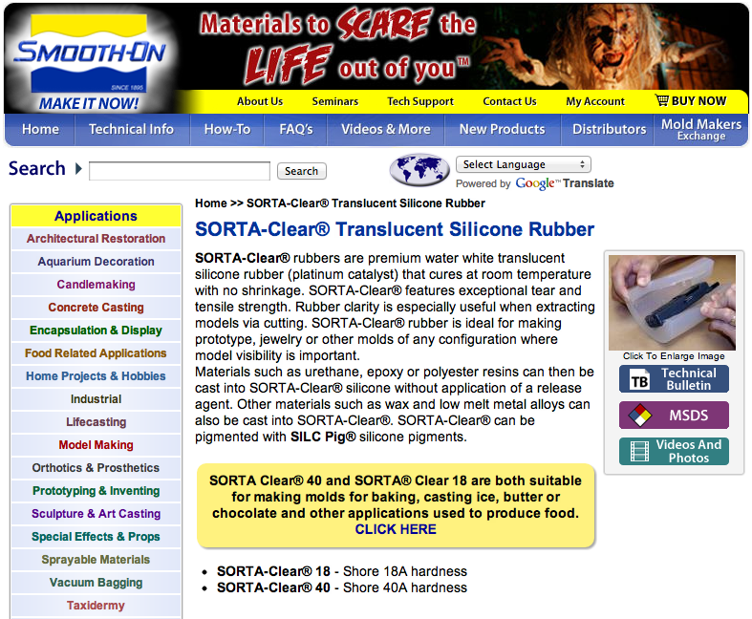
Mold: choose your material
Smooth-On is one of the best manufacturers, but it's not the only one...
Source: http://www.smooth-on.com/
Notes:
Un progetto digitale da maker, invece, riassume i due precedenti casi: si ha un controllo manuale di uno specifico materiale ma con l'aiuto di una dimensione di dati e di strumenti digitali spesso creati o modificati dallo stesso maker che permetttono un controllo ancora maggiore.

Slide 26
Mold: always read the instructions!
It is very important that you always read the technical bulletin, it will tell you how to work the material, its features and safety information.
Source: http://www.smooth-on.com/
Notes:
Un progetto digitale da maker, invece, riassume i due precedenti casi: si ha un controllo manuale di uno specifico materiale ma con l'aiuto di una dimensione di dati e di strumenti digitali spesso creati o modificati dallo stesso maker che permetttono un controllo ancora maggiore.

Slide 27
Mold: always read the instructions!
Also check if your material is food safe!
Source: http://www.smooth-on.com/
Notes:
Un progetto digitale da maker, invece, riassume i due precedenti casi: si ha un controllo manuale di uno specifico materiale ma con l'aiuto di una dimensione di dati e di strumenti digitali spesso creati o modificati dallo stesso maker che permetttono un controllo ancora maggiore.

Slide 28
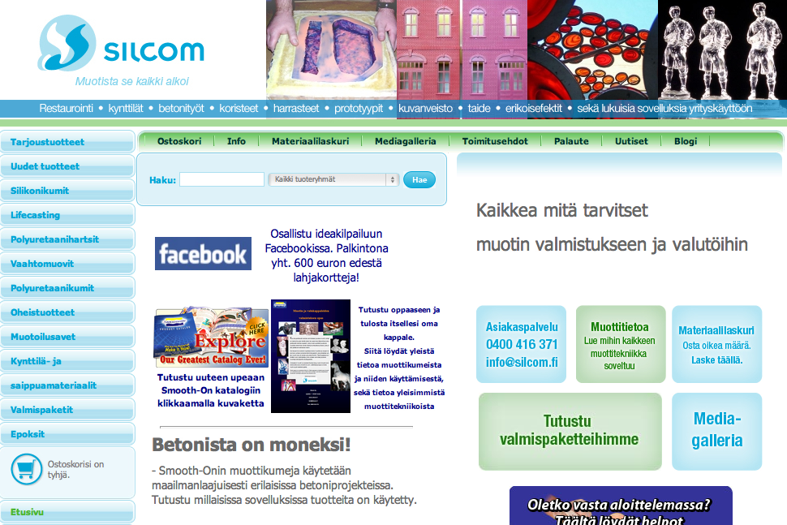
Mold: choose your material
Silcom is the Finnish distributor of Smooth-On and other brands...
Source: http://silcom.fi/
Notes:
Un progetto digitale da maker, invece, riassume i due precedenti casi: si ha un controllo manuale di uno specifico materiale ma con l'aiuto di una dimensione di dati e di strumenti digitali spesso creati o modificati dallo stesso maker che permetttono un controllo ancora maggiore.

Slide 29
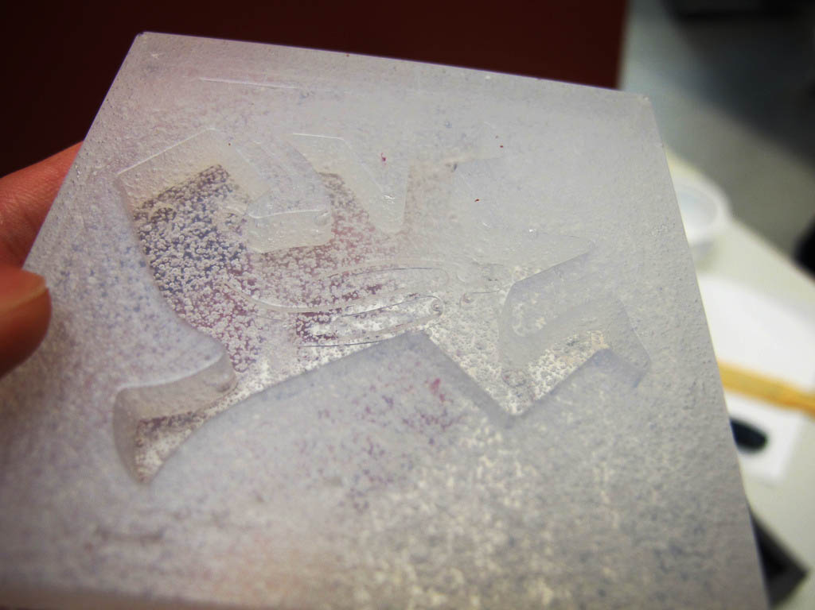
1-side mold: relief objects (one flat side)
A 1-side mold for an object with one flat side (and a food safe silicon).
Source: http://www.flickr.com/photos/aaltofablab/7073792943/in/photostream
Notes:
Un progetto digitale da maker, invece, riassume i due precedenti casi: si ha un controllo manuale di uno specifico materiale ma con l'aiuto di una dimensione di dati e di strumenti digitali spesso creati o modificati dallo stesso maker che permetttono un controllo ancora maggiore.

Slide 30
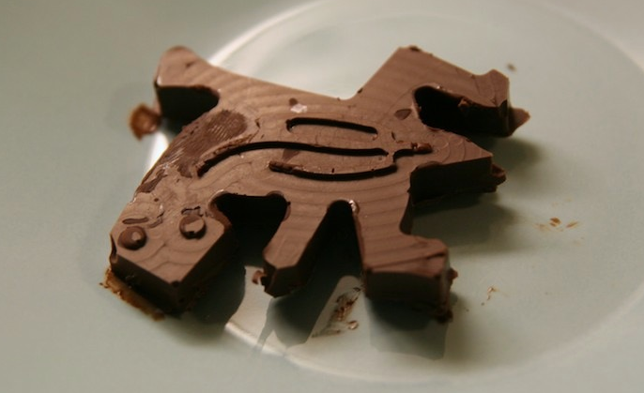
1-side mold: relief objects (one flat side)
The final flat object (chocolate).
Source: http://academy.cba.mit.edu/2012/students/menichinelli.massimo/index.html
Notes:
Un progetto digitale da maker, invece, riassume i due precedenti casi: si ha un controllo manuale di uno specifico materiale ma con l'aiuto di una dimensione di dati e di strumenti digitali spesso creati o modificati dallo stesso maker che permetttono un controllo ancora maggiore.

Slide 31
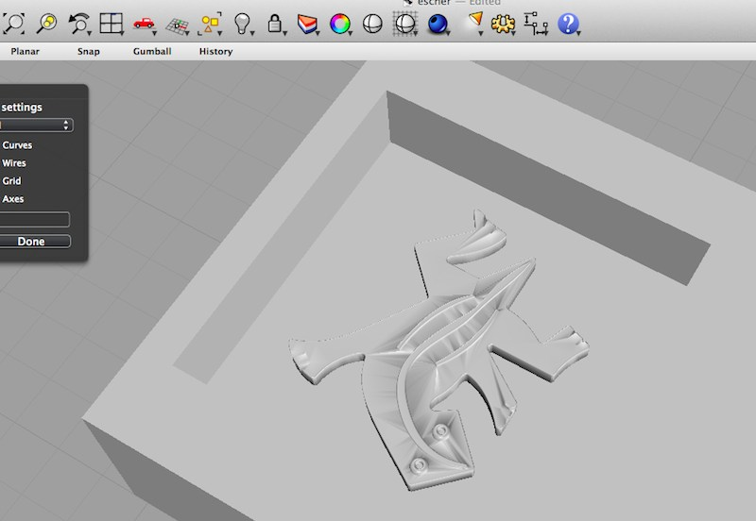
1-side mold: relief objects (one flat side)
The mold designed for milling: it is the negative of what you want to get as a real object!
Source: http://academy.cba.mit.edu/2012/students/menichinelli.massimo/index.html
Notes:
Un progetto digitale da maker, invece, riassume i due precedenti casi: si ha un controllo manuale di uno specifico materiale ma con l'aiuto di una dimensione di dati e di strumenti digitali spesso creati o modificati dallo stesso maker che permetttono un controllo ancora maggiore.

Slide 32
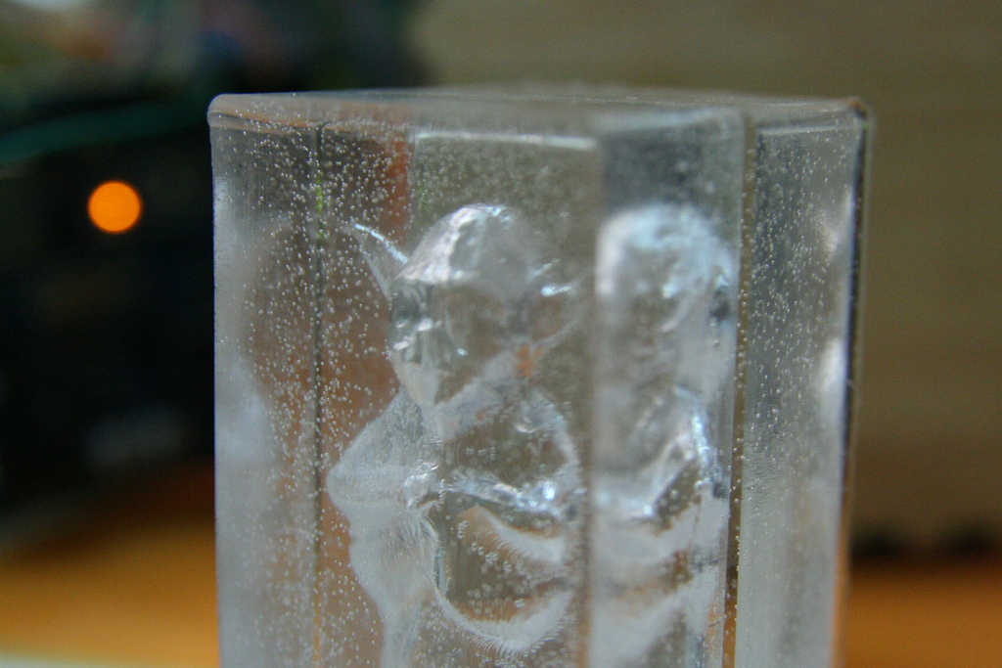
2-sides mold: full 360* objects
For objects that are 360* (not just a relief) you will need a two-sides mold, so think about how to split the model in two.
Source: http://www.flickr.com/photos/massimo_menichinelli/6766269767/in/photostream
Notes:
Un progetto digitale da maker, invece, riassume i due precedenti casi: si ha un controllo manuale di uno specifico materiale ma con l'aiuto di una dimensione di dati e di strumenti digitali spesso creati o modificati dallo stesso maker che permetttono un controllo ancora maggiore.

Slide 33
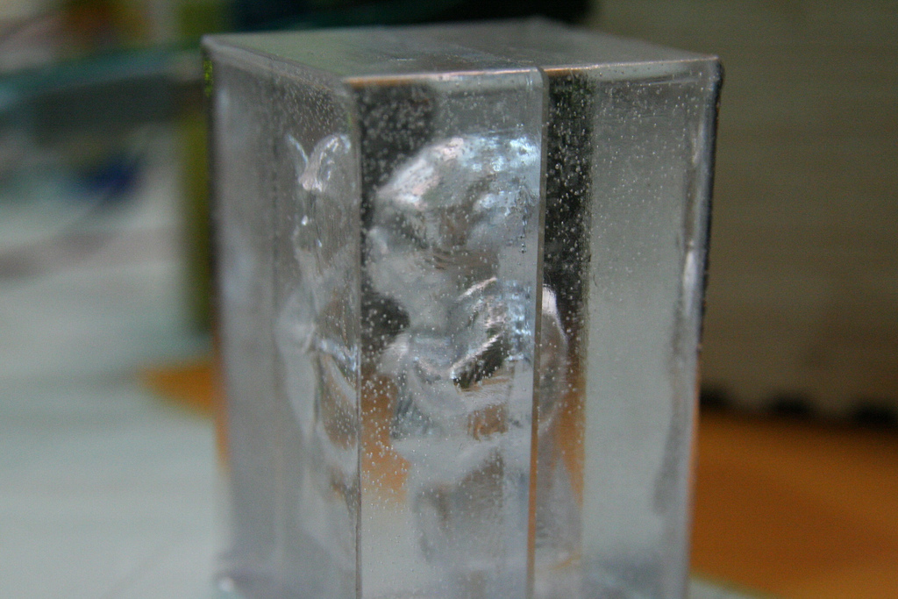
2-sides mold: full 360* objects
For objects that are 360* (not just a relief) you will need a two-sides mold, so think about how to split the model in two.
Source: http://www.flickr.com/photos/massimo_menichinelli/6766270509/in/photostream
Notes:
Un progetto digitale da maker, invece, riassume i due precedenti casi: si ha un controllo manuale di uno specifico materiale ma con l'aiuto di una dimensione di dati e di strumenti digitali spesso creati o modificati dallo stesso maker che permetttono un controllo ancora maggiore.

Slide 34
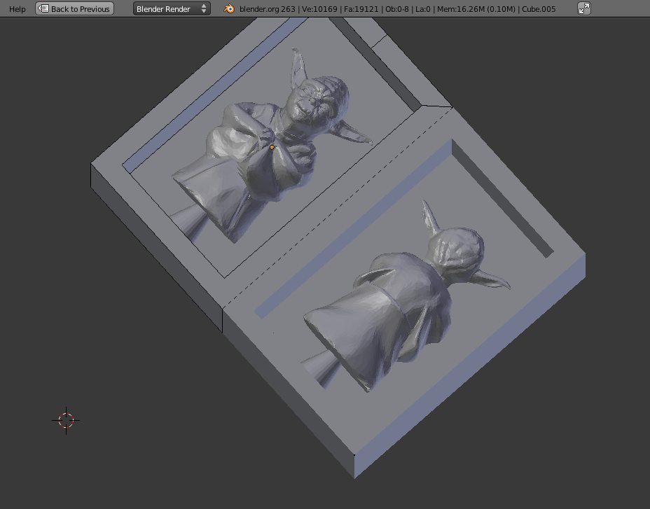
2-sides mold: full 360* objects
For objects that are 360* (not just a relief) you will need a two-sides mold, so think about how to split the model in two.
Notes:
Un progetto digitale da maker, invece, riassume i due precedenti casi: si ha un controllo manuale di uno specifico materiale ma con l'aiuto di una dimensione di dati e di strumenti digitali spesso creati o modificati dallo stesso maker che permetttono un controllo ancora maggiore.

Slide 35
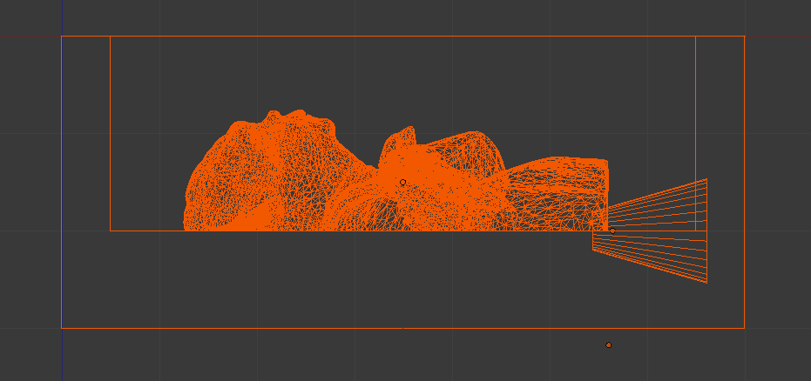
2-sides mold: full 360* objects
Add a cone for pouring the final plastic into the mold (the mold will be vertical!).
Notes:
Un progetto digitale da maker, invece, riassume i due precedenti casi: si ha un controllo manuale di uno specifico materiale ma con l'aiuto di una dimensione di dati e di strumenti digitali spesso creati o modificati dallo stesso maker che permetttono un controllo ancora maggiore.

Slide 36
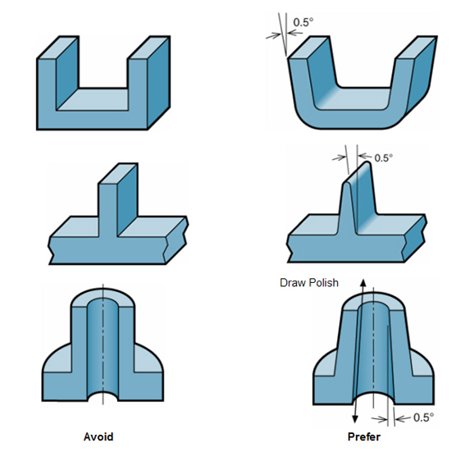
Draft angles: it may be hard to remove the part
In engineering, draft is the amount of taper for molded or cast parts perpendicular to the parting line. It can be measured in degrees or mm/mm (in/in).
Source: http://www.bayermaterialsciencenafta.com/checklist/draft_angle.html
http://en.wikipedia.org/wiki/Draft_(engineering)
Notes:
Un progetto digitale da maker, invece, riassume i due precedenti casi: si ha un controllo manuale di uno specifico materiale ma con l'aiuto di una dimensione di dati e di strumenti digitali spesso creati o modificati dallo stesso maker che permetttono un controllo ancora maggiore.

Slide 37
03.
Milling and Casting:
How to create a mold and use it

Slide 38
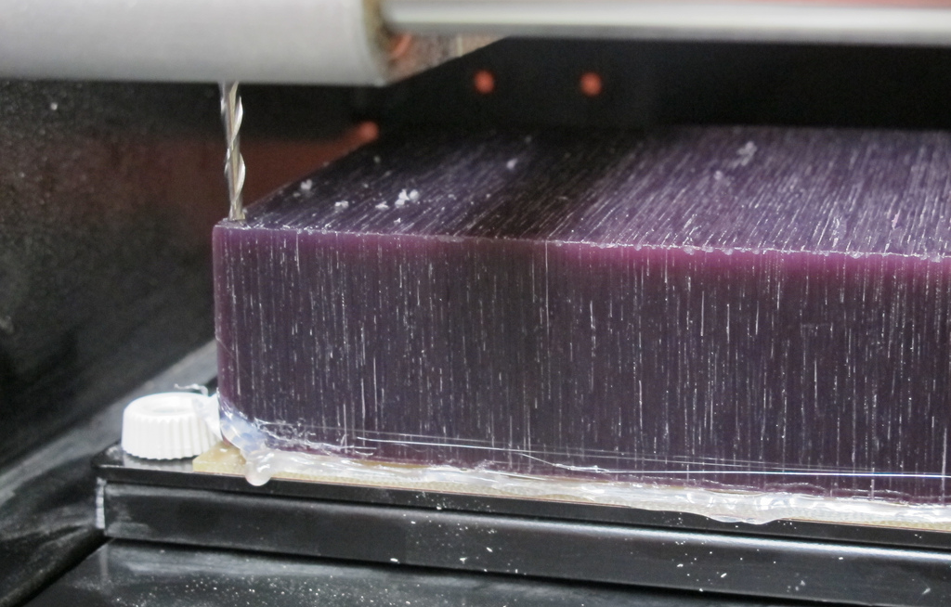
Always, set the Zero: X, Y, Z
And write down the X and Y coordinates! Furthermore, don't mill around it, so you can preserve it for future passes.
Source: http://www.flickr.com/photos/aaltofablab/6924563776/in/photostream
Notes:
Un progetto digitale da maker, invece, riassume i due precedenti casi: si ha un controllo manuale di uno specifico materiale ma con l'aiuto di una dimensione di dati e di strumenti digitali spesso creati o modificati dallo stesso maker che permetttono un controllo ancora maggiore.

Slide 39
Always, use double side tape
Use double side tape to stick the modeling wax block to the milling machine, and hot glue if the tape is not strong enough.
Source: http://www.flickr.com/photos/aaltofablab/6924563776/in/photostream
Notes:
Un progetto digitale da maker, invece, riassume i due precedenti casi: si ha un controllo manuale di uno specifico materiale ma con l'aiuto di una dimensione di dati e di strumenti digitali spesso creati o modificati dallo stesso maker che permetttono un controllo ancora maggiore.

Slide 40
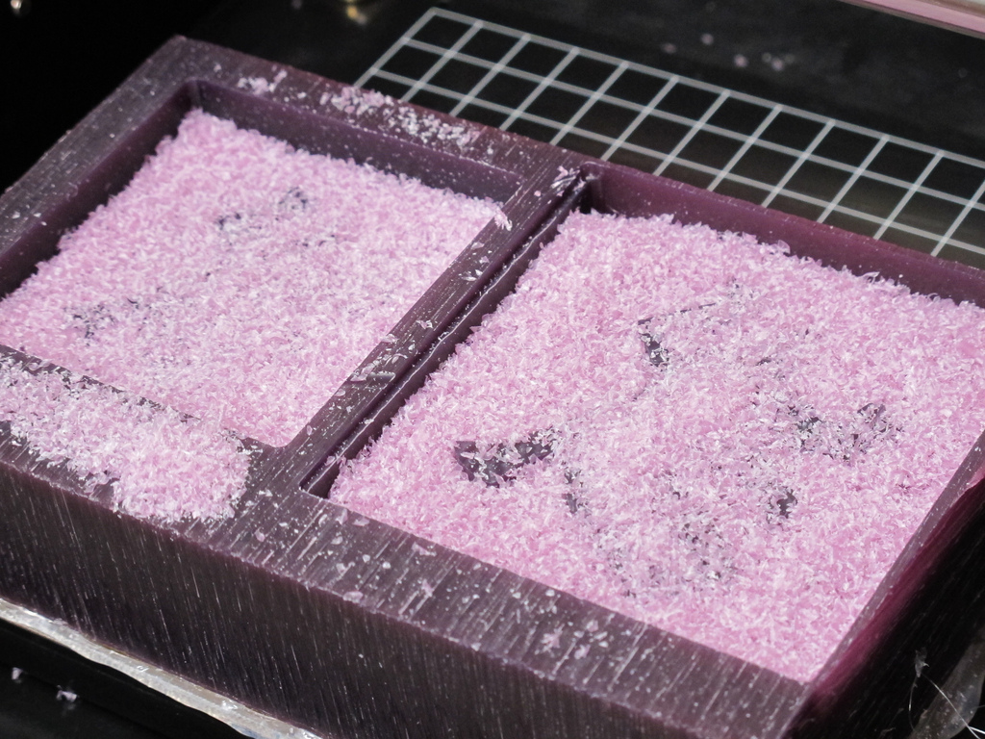
Mill it :)
You may need to clean the machine to check the progress, but always press the View button before doing it!!!
Source: http://www.flickr.com/photos/aaltofablab/6924566732/in/photostream/
Notes:
Un progetto digitale da maker, invece, riassume i due precedenti casi: si ha un controllo manuale di uno specifico materiale ma con l'aiuto di una dimensione di dati e di strumenti digitali spesso creati o modificati dallo stesso maker che permetttono un controllo ancora maggiore.

Slide 41
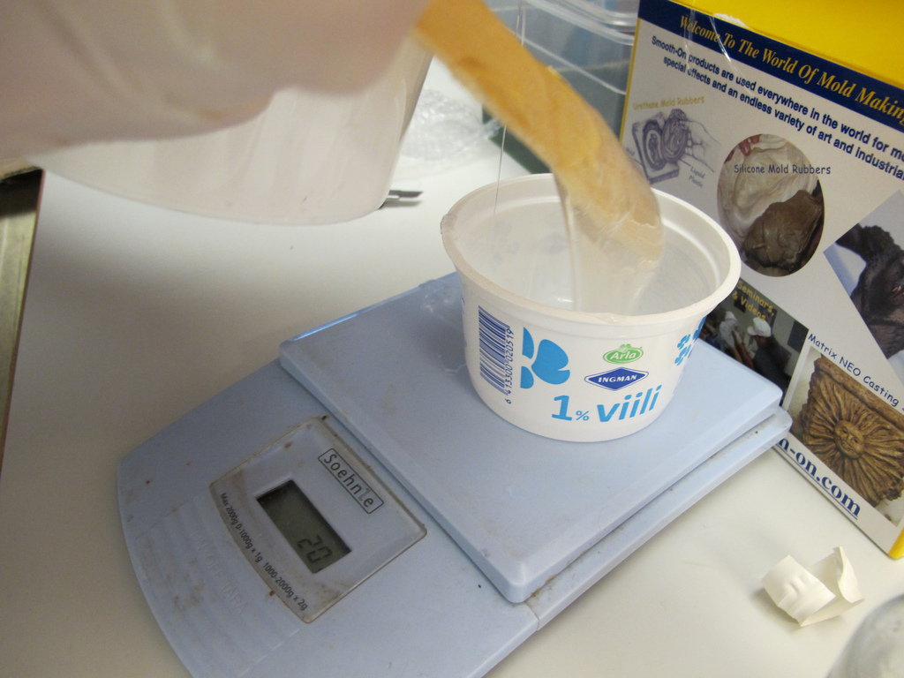
Mix and stir the components
Most of the time you will have to mix two separate components, always check the instructions, you may need to balance by volume or by weight.
Source: http://www.flickr.com/photos/aaltofablab/7070850521/in/photostream
Notes:
Un progetto digitale da maker, invece, riassume i due precedenti casi: si ha un controllo manuale di uno specifico materiale ma con l'aiuto di una dimensione di dati e di strumenti digitali spesso creati o modificati dallo stesso maker che permetttono un controllo ancora maggiore.

Slide 42
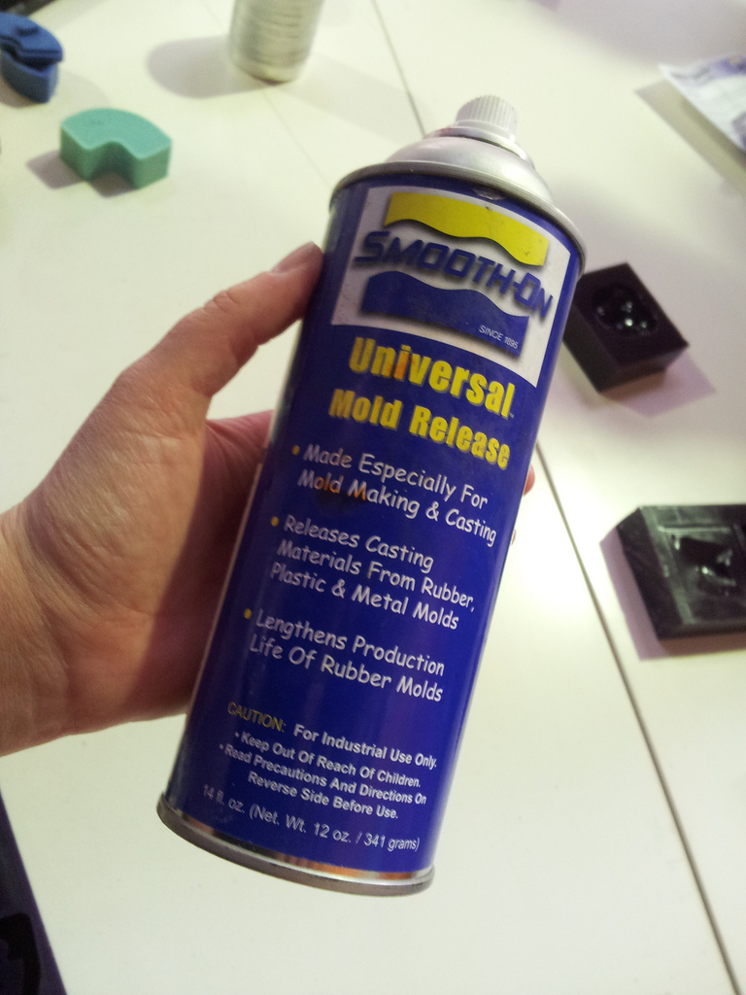
Use the demoulding spray
It will help you when taking the mold away from the wax block.
Source: http://www.flickr.com/photos/narnua/6689110269/in/set-72157628849683783
Notes:
Un progetto digitale da maker, invece, riassume i due precedenti casi: si ha un controllo manuale di uno specifico materiale ma con l'aiuto di una dimensione di dati e di strumenti digitali spesso creati o modificati dallo stesso maker che permetttono un controllo ancora maggiore.

Slide 43
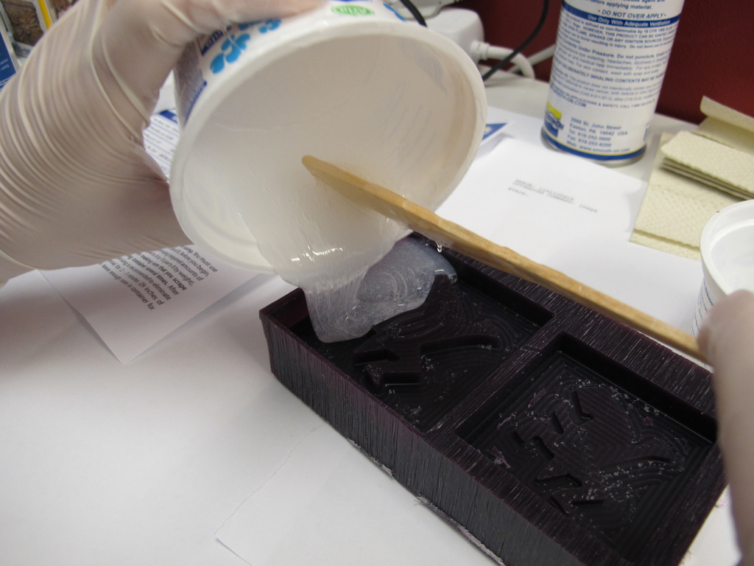
Pour the silicon with a steady flow
You want to avoid the formation of bubbles inside the mold (or you will have to cast it again), so be careful when pouring the silicon.
Source: http://www.flickr.com/photos/aaltofablab/6924789764/in/photostream
Notes:
Un progetto digitale da maker, invece, riassume i due precedenti casi: si ha un controllo manuale di uno specifico materiale ma con l'aiuto di una dimensione di dati e di strumenti digitali spesso creati o modificati dallo stesso maker che permetttono un controllo ancora maggiore.

Slide 44
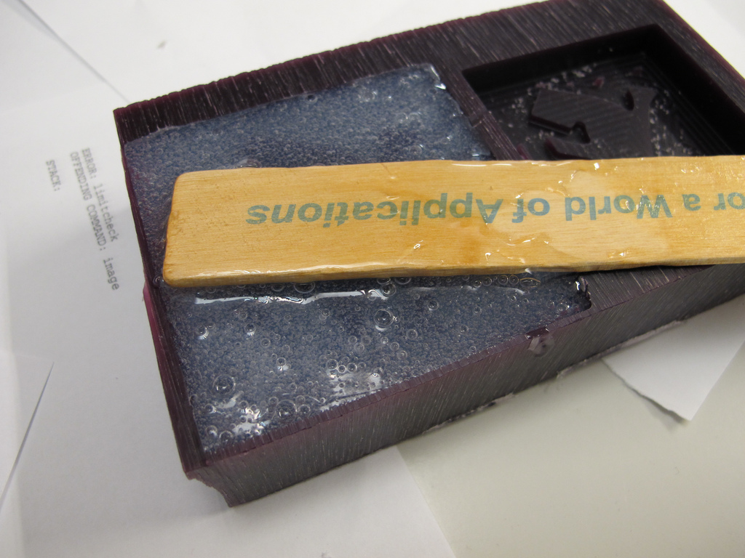
Wait … and repeat!
Check the instructions! Sometimes it help for demoulding to leave the stick on the mold … sometimes not!
Source: http://www.flickr.com/photos/aaltofablab/7073738569/in/photostream
Notes:
Un progetto digitale da maker, invece, riassume i due precedenti casi: si ha un controllo manuale di uno specifico materiale ma con l'aiuto di una dimensione di dati e di strumenti digitali spesso creati o modificati dallo stesso maker che permetttono un controllo ancora maggiore.

Slide 45
04.
Exercise: design a mold for your 3D scan, mill it and cast a mold and a part out of it.

Slide 46
Thank you!!
Massimo Menichinelli
Aalto Media Factory massimo.menichinelli@aalto.fi
@openp2pdesign http://www.slideshare.net/openp2pdesign
12.10.2012

